Slide 1

HTML и CSS индивидуален проект
Јаков Несторовски – 9.03.2026

Slide 2

Основна идеа на проект
Јас сакав да направам лесно-пристаплива веб страница, каде што некој корисник ќе може лесно да ги добие потребните информации. Мојата веб страна содржи 4 под-страни.
index.html – ова е почетната(landing) страната. Тука, корисникот гледа некои основни информации за мене и може да продолжи кон другите.
about.html – ова е страната што содржи најмногу информации за мене. Тука пишува во повеќе детал за мене.
projects.html – на оваа страна може да најдат мои вештини и изработки во форма на картички.
contact.html – на оваа страна има поле за внесување на порака од страна на корисникот.

Slide 3

Структура на веб-сајтот
Header – горниот дел на страната. Тука го има насловот на страната.
Nav – навигациониот дел на страната. Тука има копчиња за движење меѓу страните.
Section – главниот дел на страната. Тука ги има сите информации.
Footer – долниот дел на страната. Тука ги има моите социјални мрежи.
Article – ова го има на некои сајтови. Тука обично е одделен дел од сајтот, како пример се картичките во проекти страната.

Slide 4
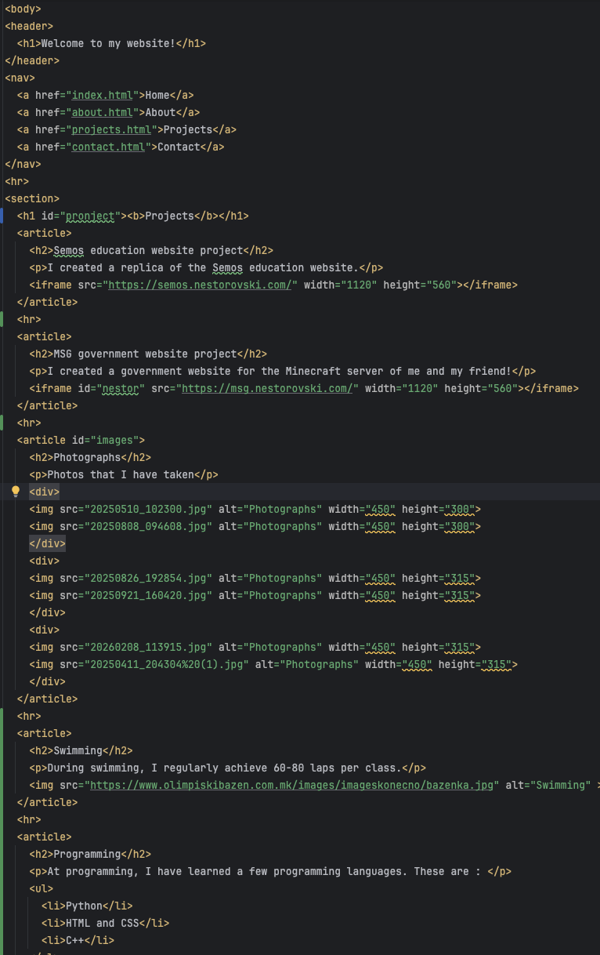
Искористени концепти
H1-H6 – голем, болдиран текст – наслови
P – спореден текст – дефиниции, објаснувања
А – линкови
UL – набројување на елементи
Form, input – добивање информации од корисник
Iframe – вклучување на други страници во мојата
Img – додавање на слики во страната

Slide 5
Домашна страна
Страници на веб сајтот
За мене
Проекти
Контактирај ме

Slide 6
за мене
Домашна страна
Што има на
домашната
страна?
На домашната страна има некои општи информации за мене. Тука има:
Име и презиме
Возраст
Образование
Пол
Контактирај ме копче
За мене
Проекти
Контактирај ме

Slide 7
проекти
Домашна страна
Што има на
за мене
страната?
На за мене страната има подетални информации за мене. Тука има:
Хобиња
Интереси
Вештини
Моето школо
Мој активности
За мене
домашната
Проекти
Контактирај ме

Slide 8
контактирај ме
Домашна страна
Што има на
проекти
страната?
На проекти страната има неколку мои вештини и изработки претставени во вид на картички. Тука има :
Поранешни веб-сајтови
Пливачки вештини
Мои фотографии
Програмерски вештини
За мене
за мене
Проекти
Контактирај ме

Slide 9
Домашна страна
Што има на
контактирај ме
страната?
На контактирај ме страната има внесни полиња за корисникот да може да внесе :
Име и презиме
Мејл
Порака
За мене
проекти
Проекти
Контактирај ме

Slide 10
Ви благодарам на вниманието!

